Slide 1


Slide 2
TIME B
Rochele
Hélio
Flavio
Pedro
Vagner
Ana

Slide 3
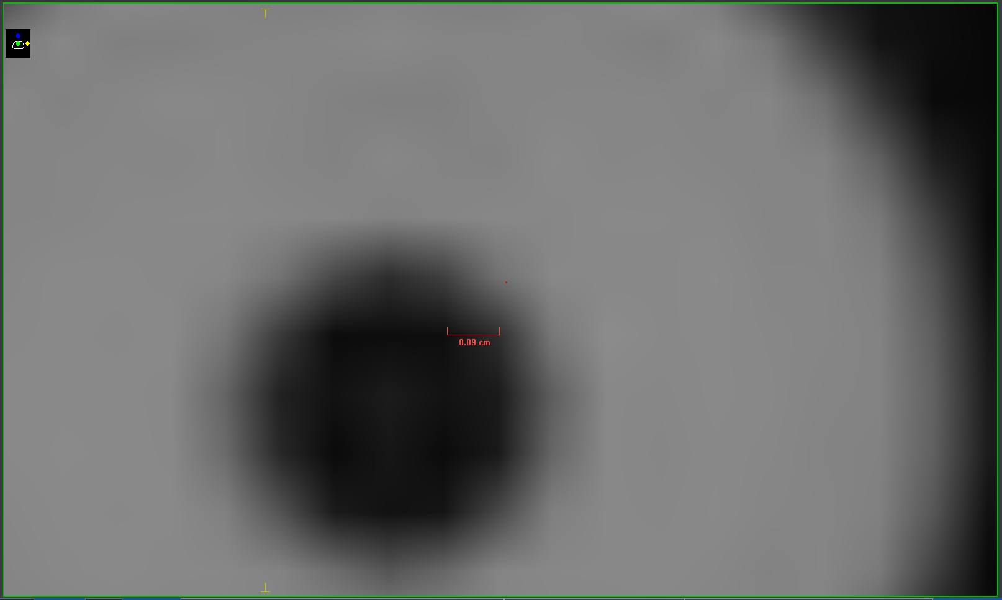
Pixel size 0.09cm

Slide 4
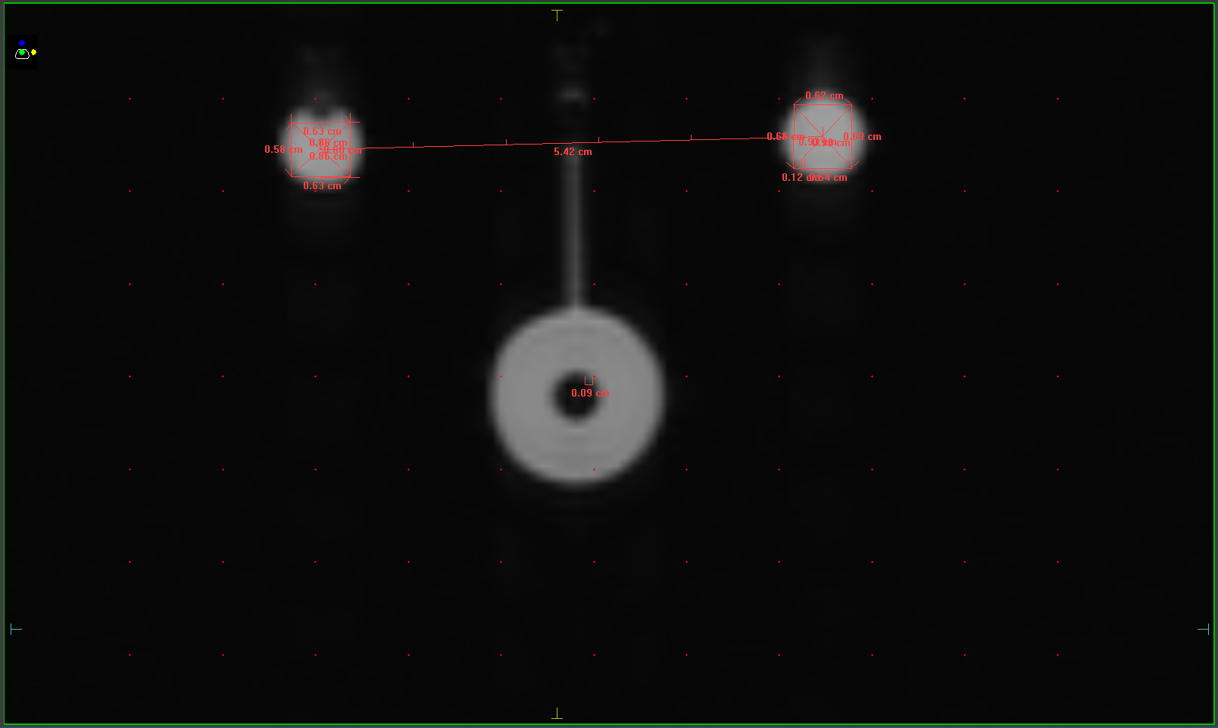
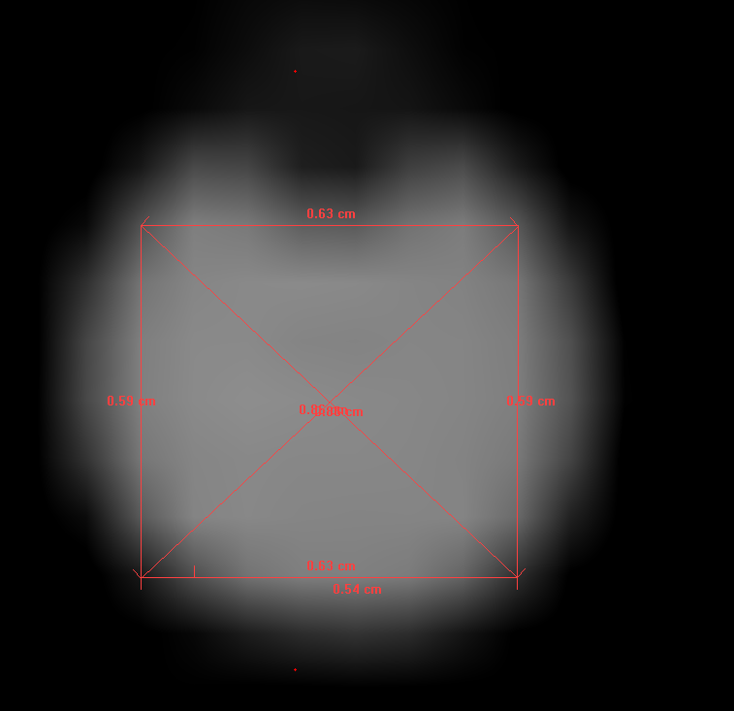
distancia 5.42cm vs 5.5cm

Slide 5
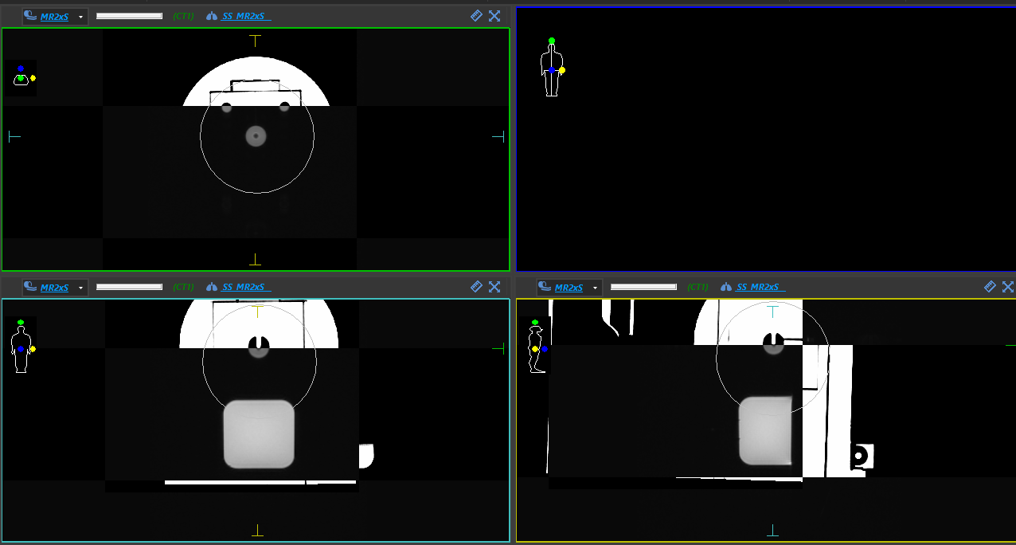
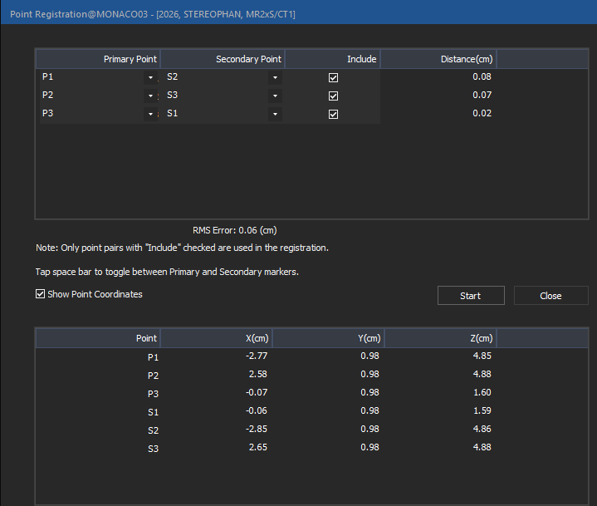
RMS Error 0.06cm / MI 0.125

Slide 6
Desvios Alinhamento x<1mm, 1<Y<2mm, z<1mm (pontos)

Slide 7
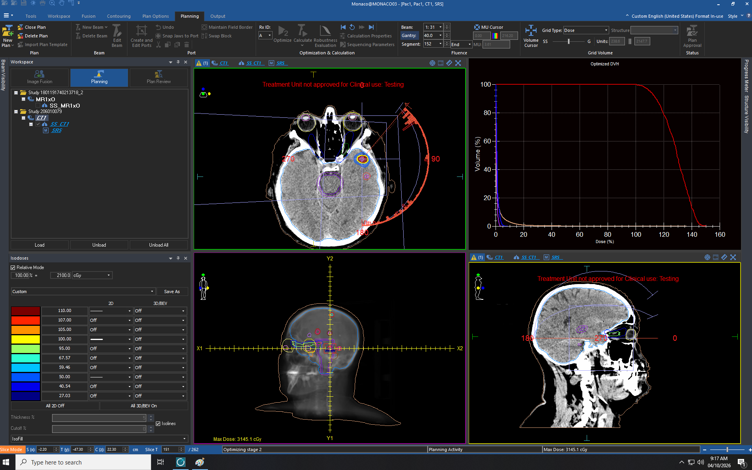

Slide 8
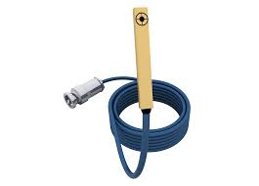
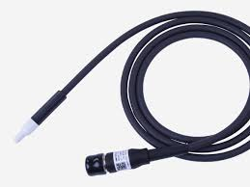
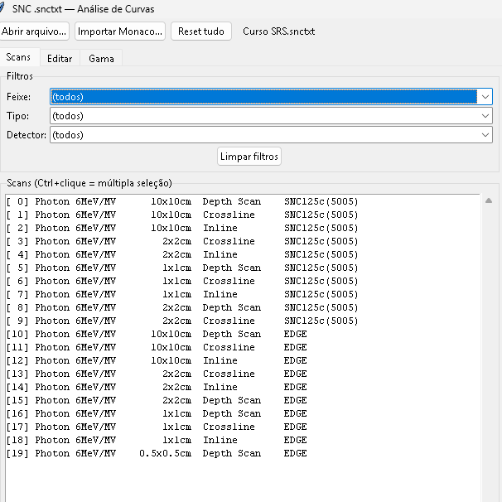
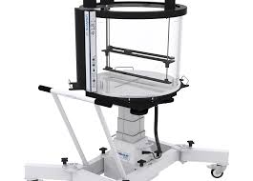
Curvas Medidas

Slide 9
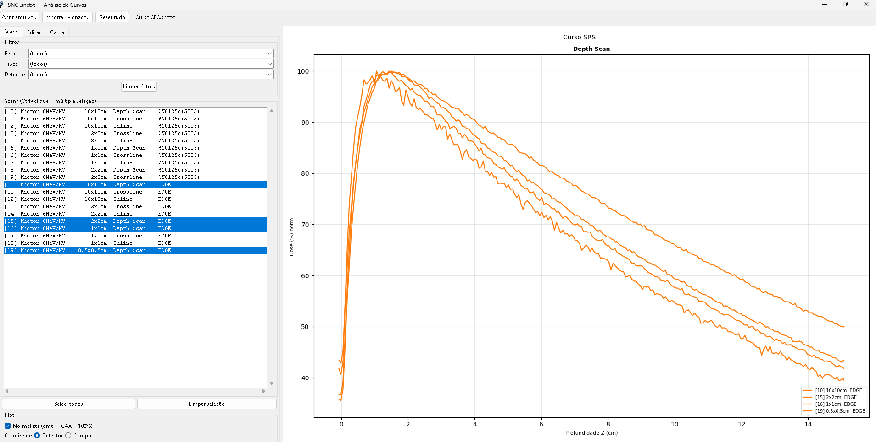
PDP EDGE – raw data

Slide 10
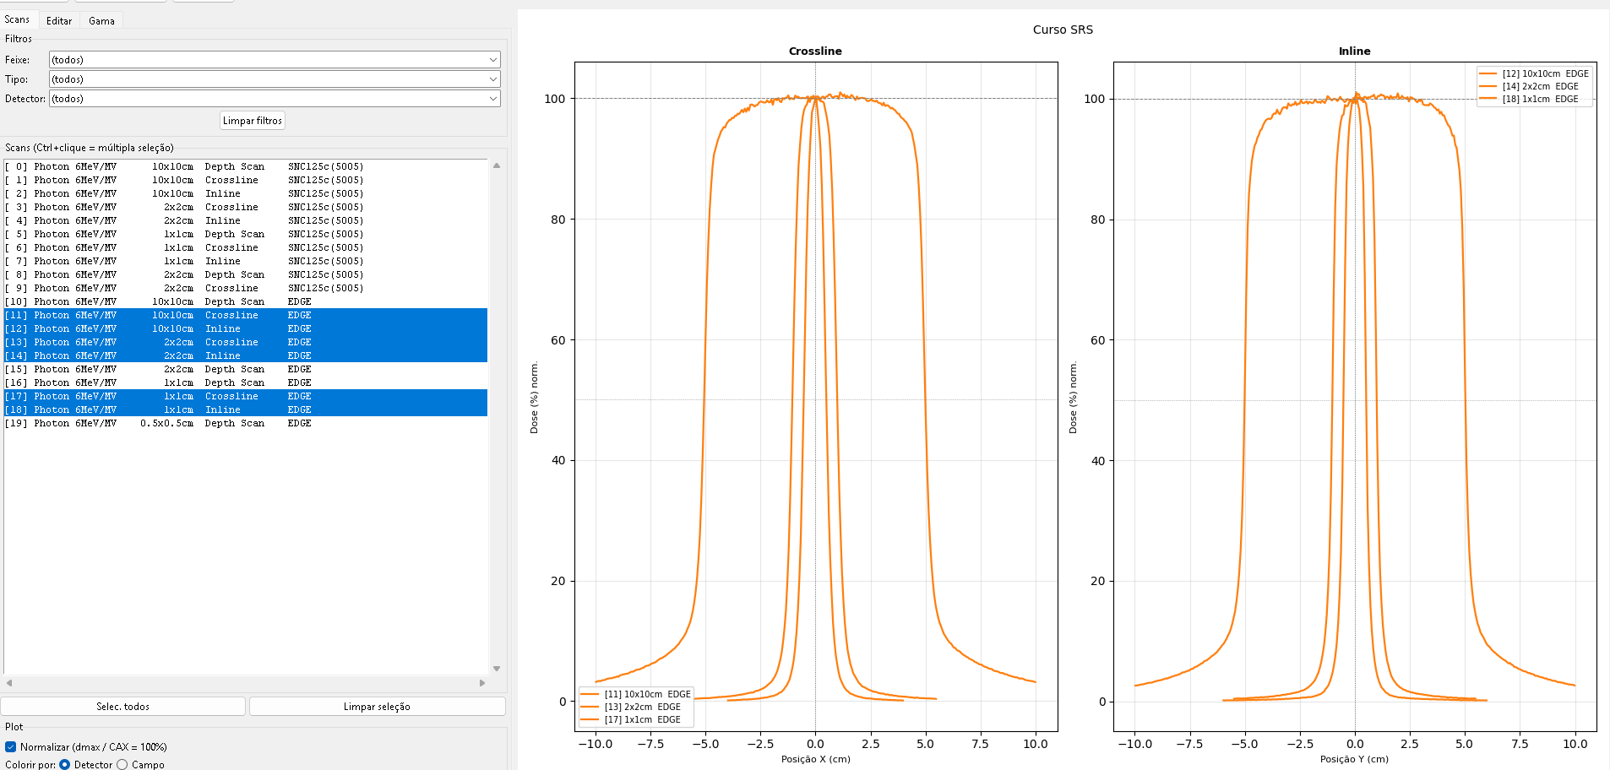
Perfil EDGE – raw data

Slide 11
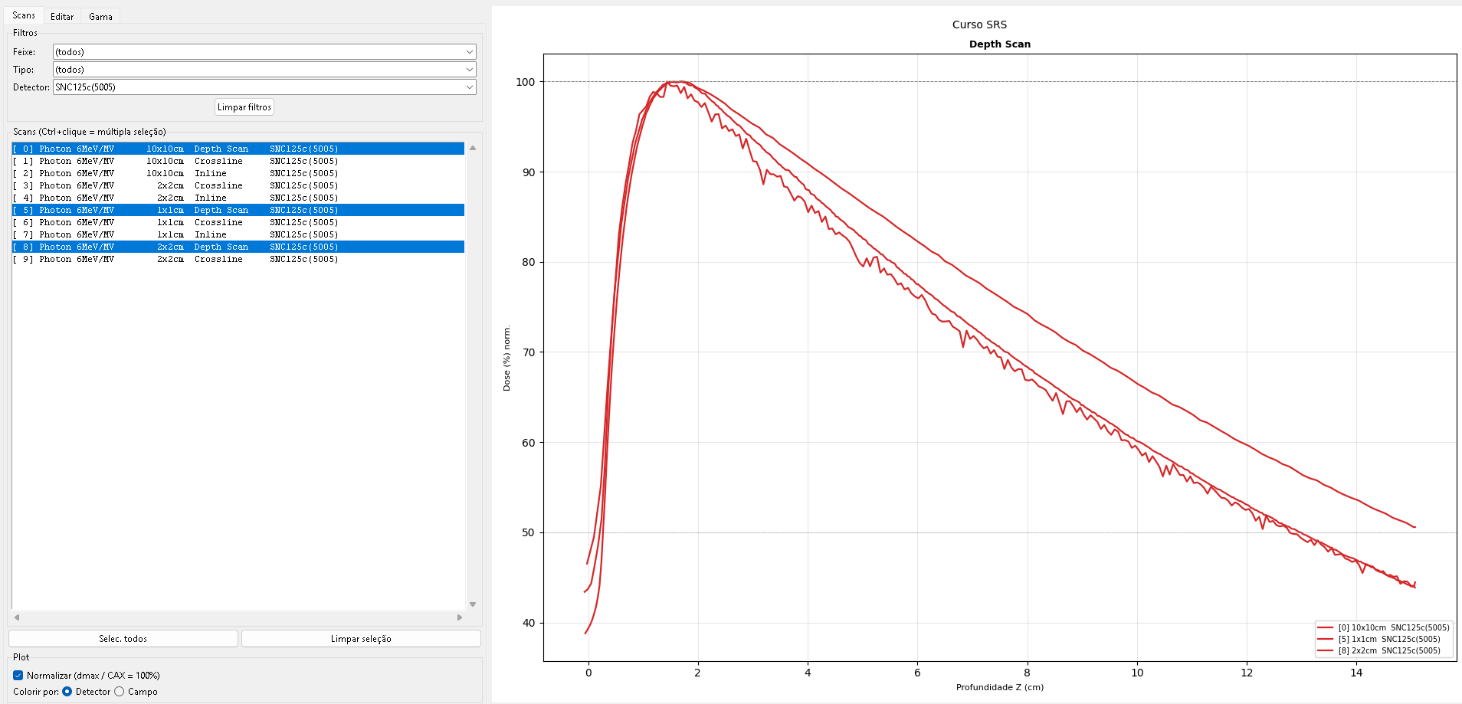
PDP SNC125 – raw data

Slide 12
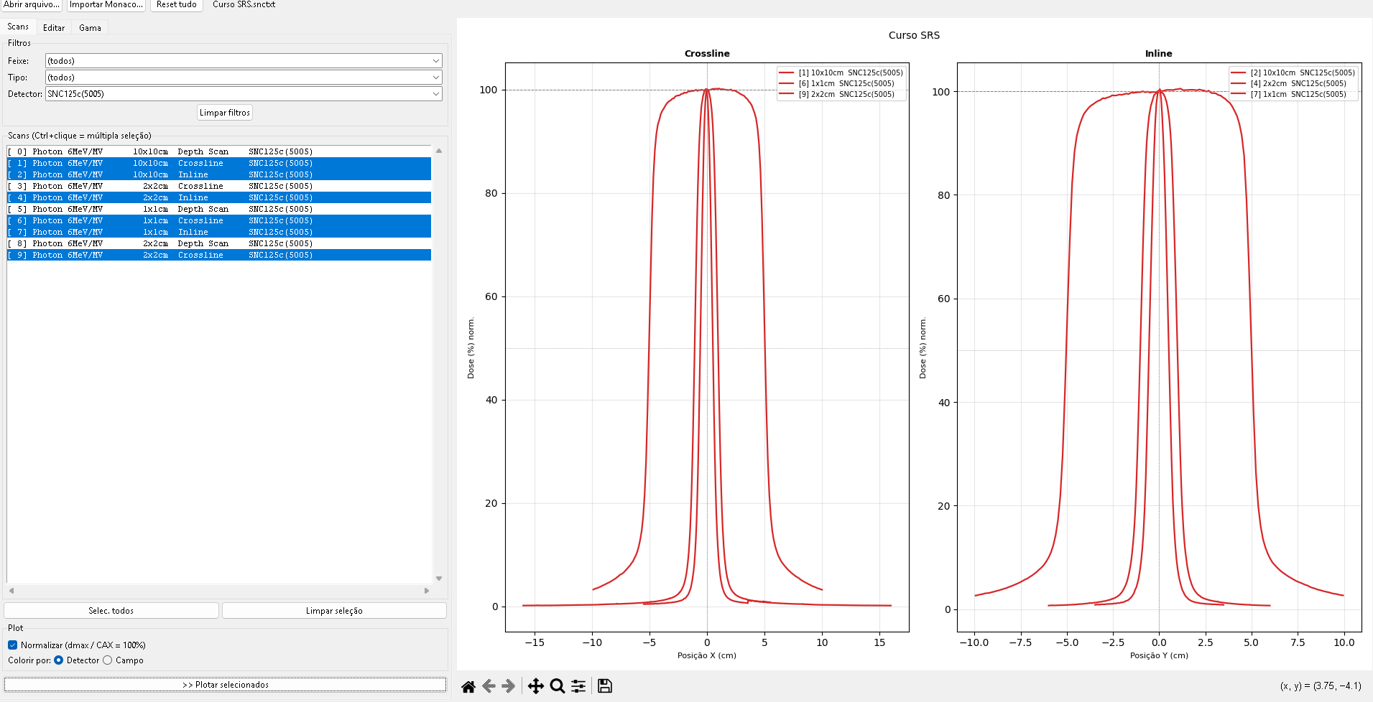
Perfil SNC125 – raw data

Slide 13
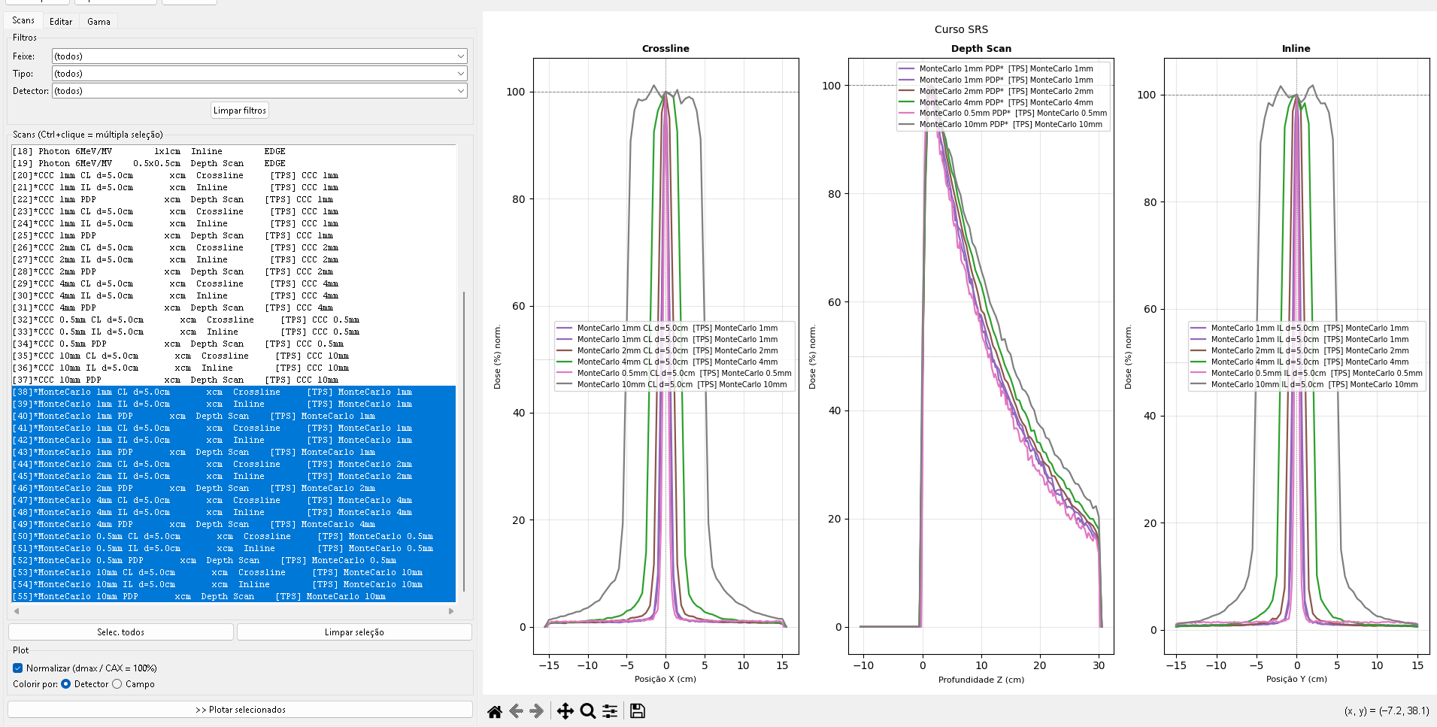
MC PDP e perfil

Slide 14
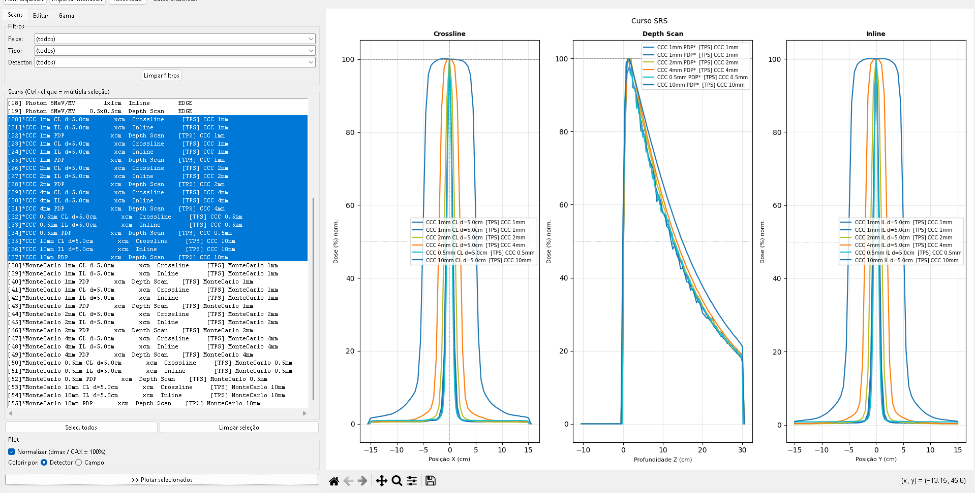
CCC PDP e perfil

Slide 15
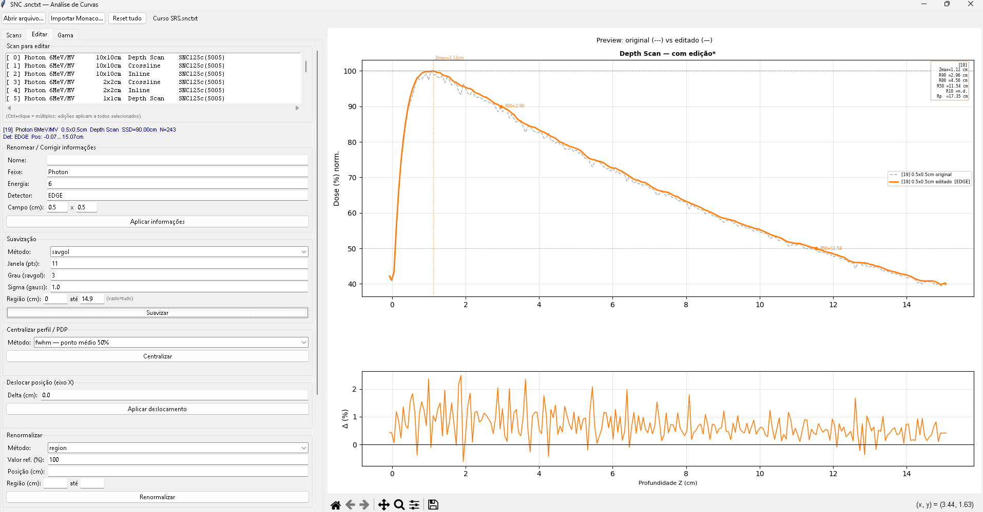
1 comparação entre detectores – PDP edge
Suavizado as curvas de pdp

Slide 16
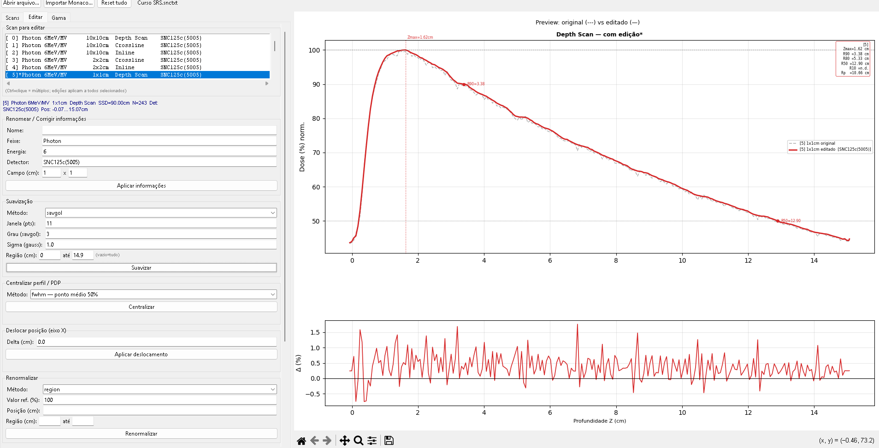
1 comparação entre detectores – PDP snc125

Slide 17
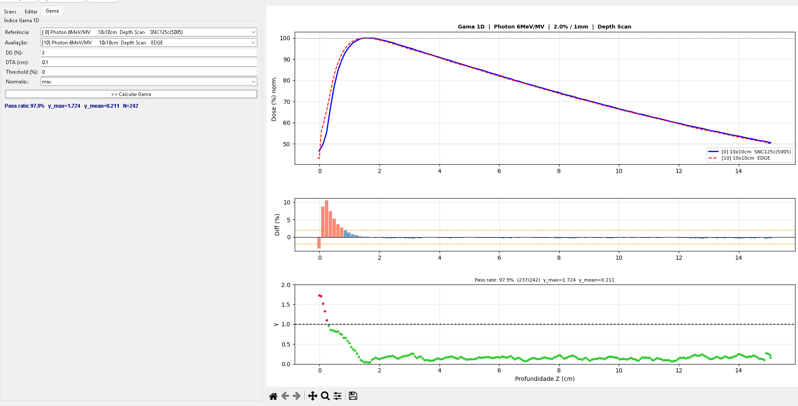
10x10

Slide 18
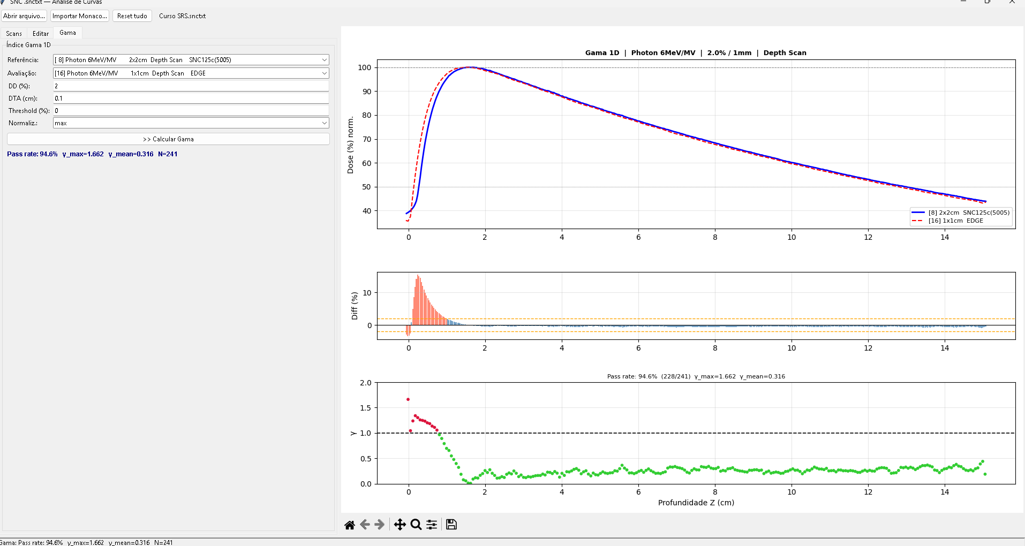
2x2 Medida com o Edge campo nominal invertido

Slide 19
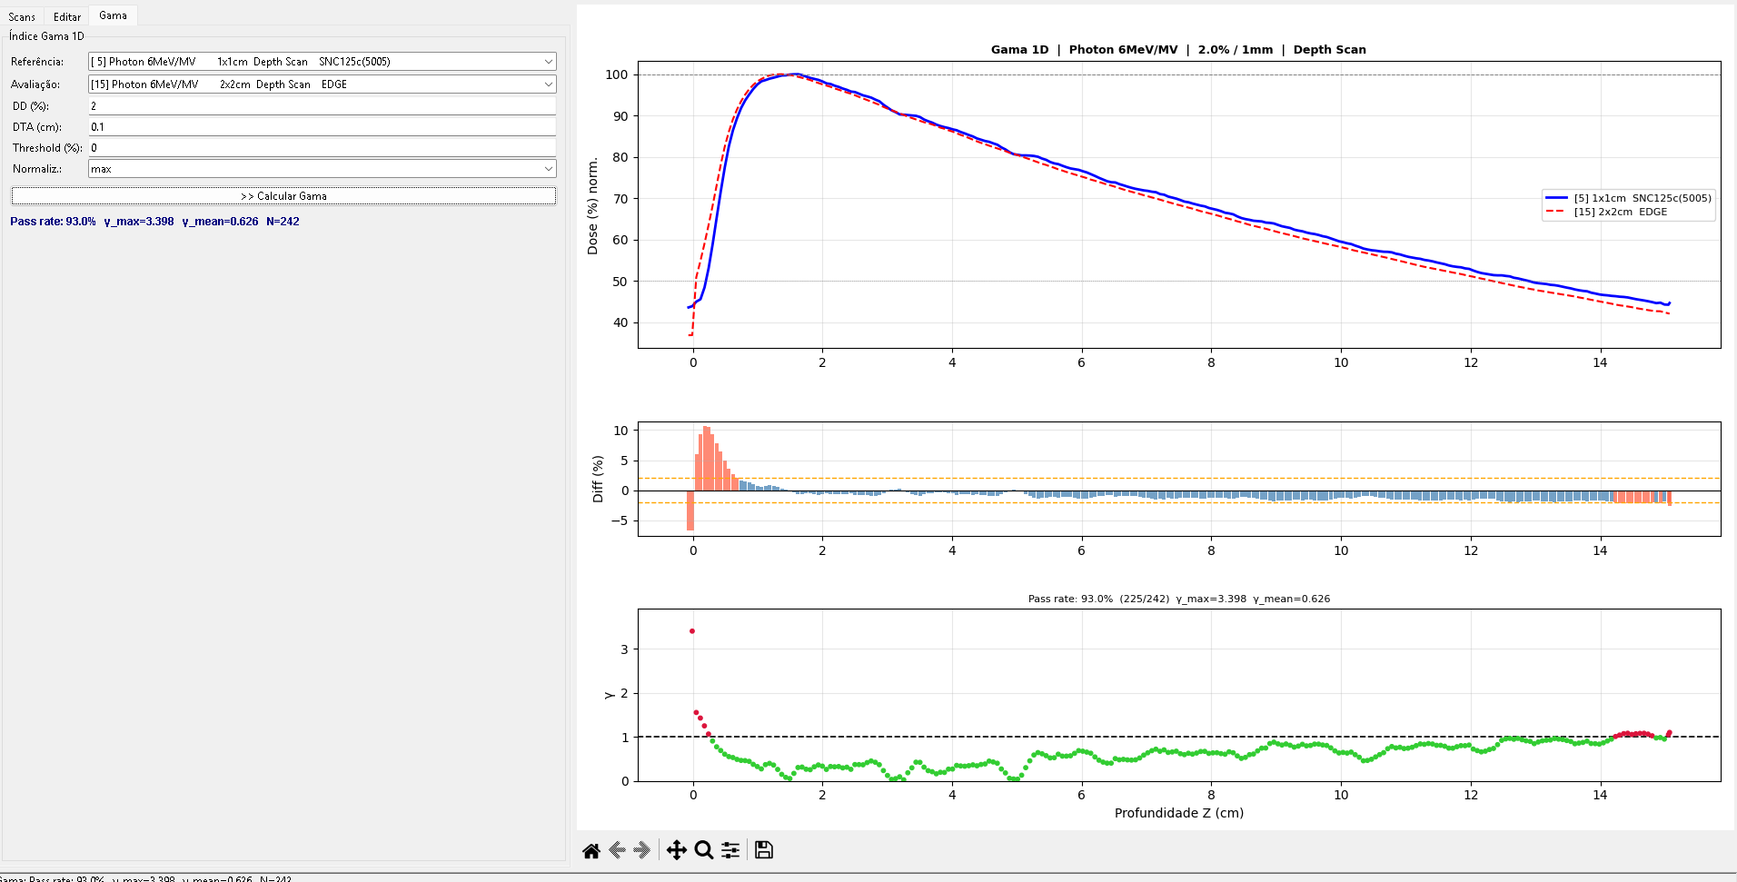
1X1 pq a Edge leu menos dose?
Inclinação?
Câmara de referência na frente do medidor

Slide 20
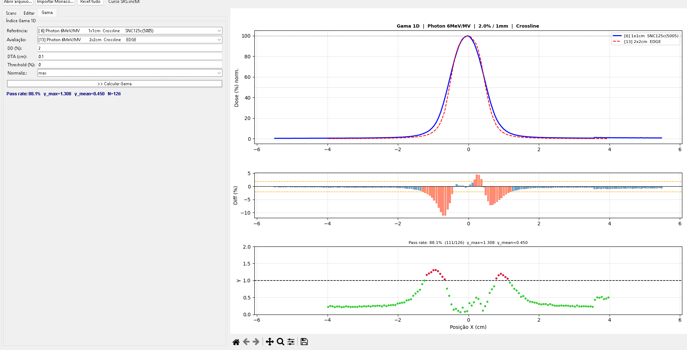
1X1

Slide 21
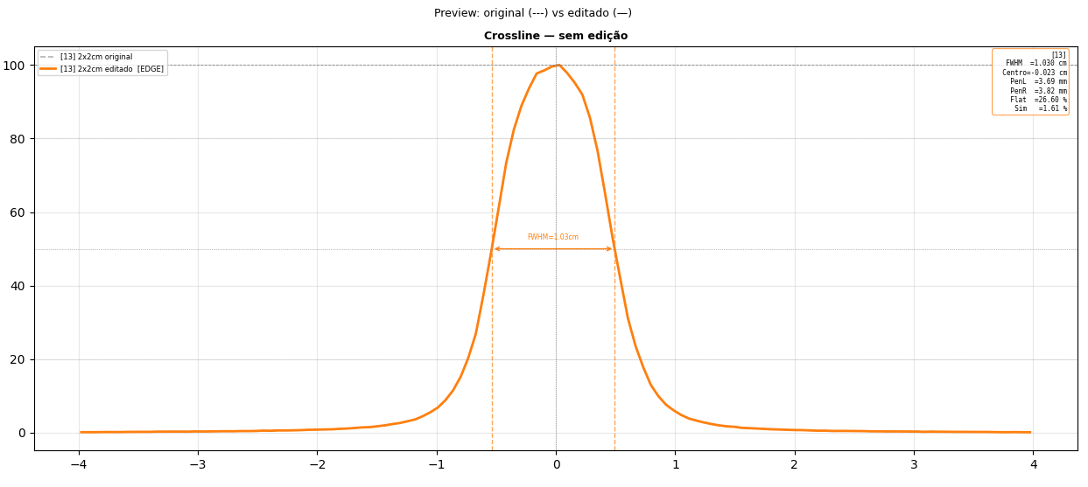
Analise do perfil do Edge

Slide 22
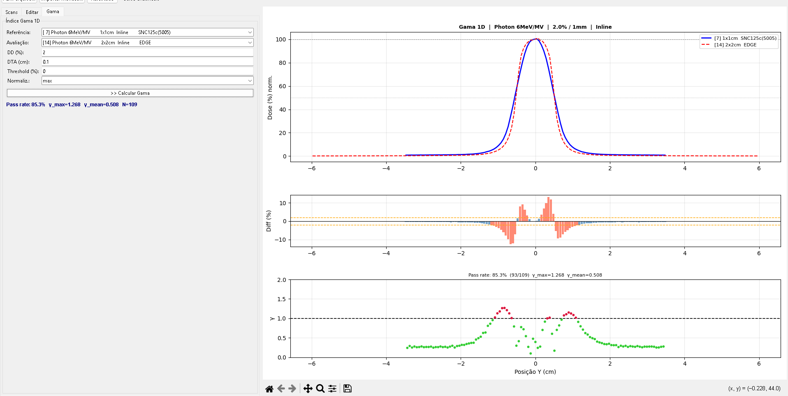
INLINE 1x1

Slide 23
Crossline vs Inline

Slide 24
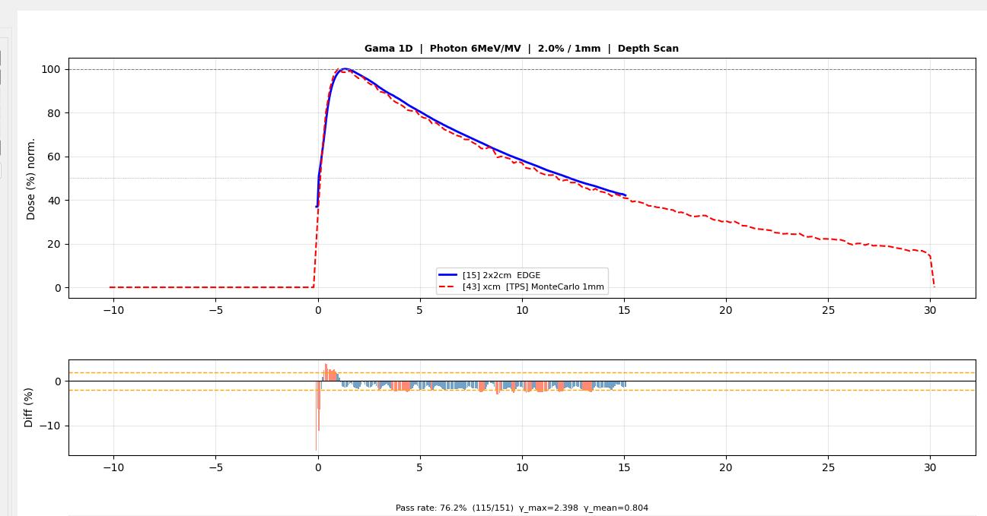
1x1 MC vs Edge (2%1mm)

Slide 25
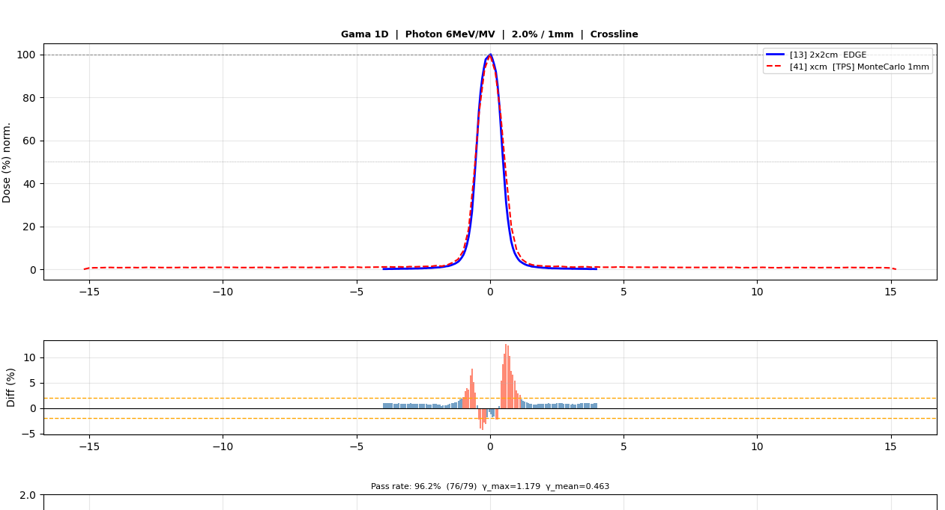
1x1 MC vs Edge (2%1mm)

Slide 26
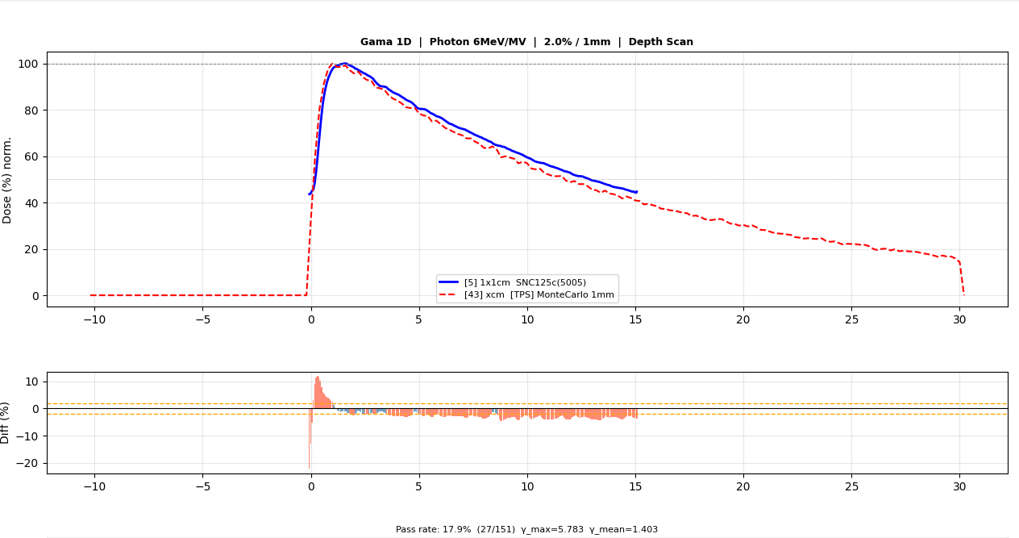
1x1 MC vs snc125 (2%1mm)

Slide 27
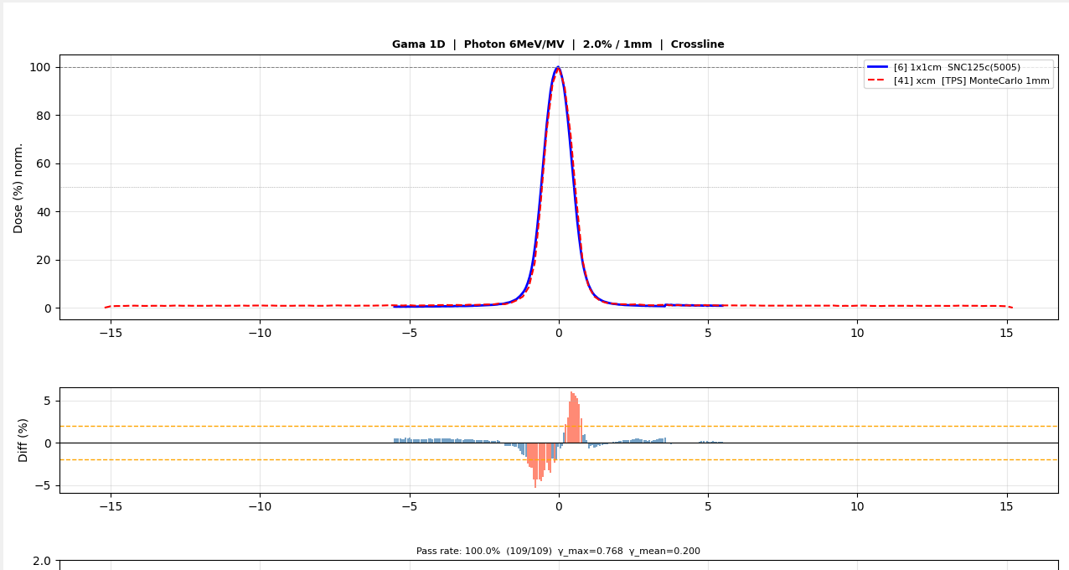
1x1 MC vs snc125 (2%1mm)

Slide 28
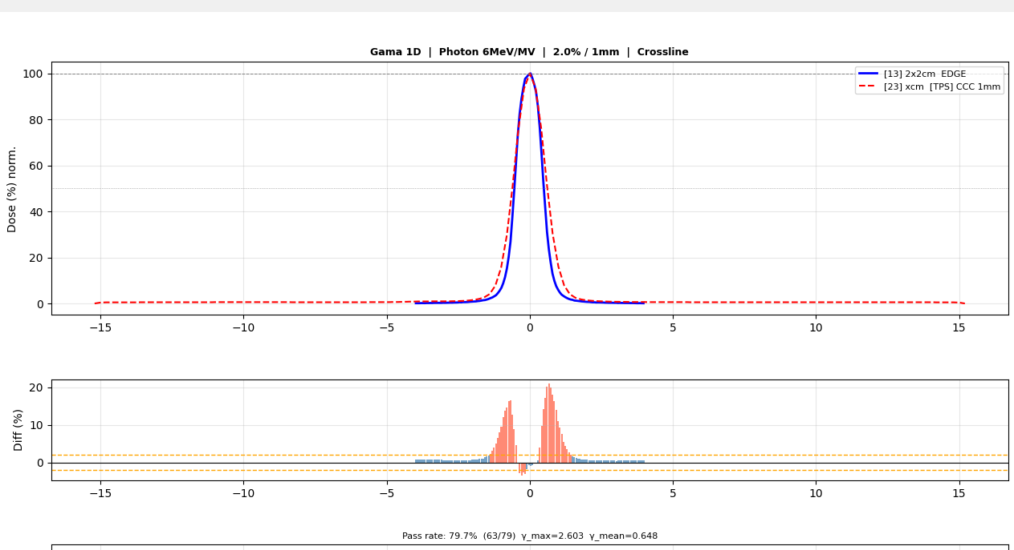
1x1 CCC vs Edge (2%1mm)

Slide 29
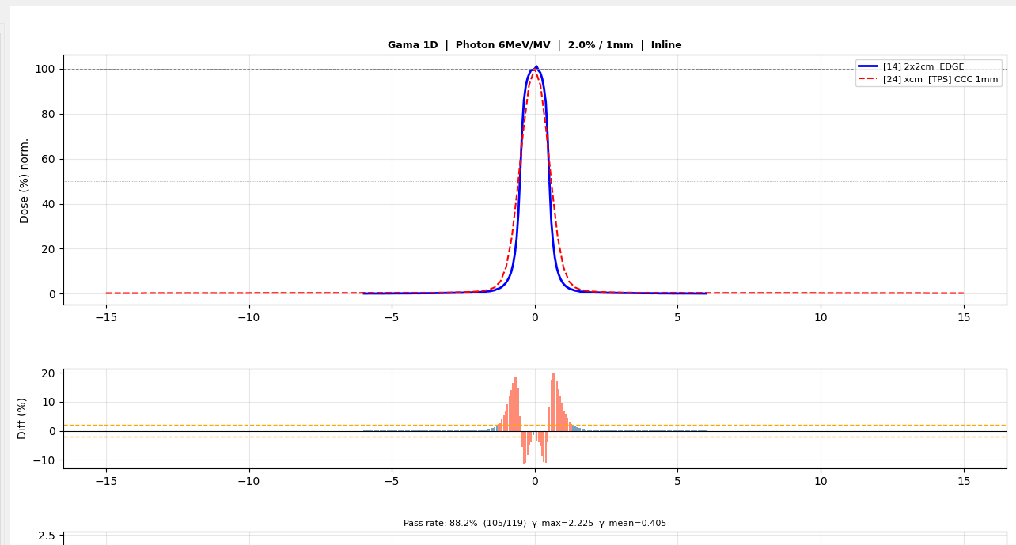
1x1 CCC vs Edge (2%1mm) INLINE

Slide 30
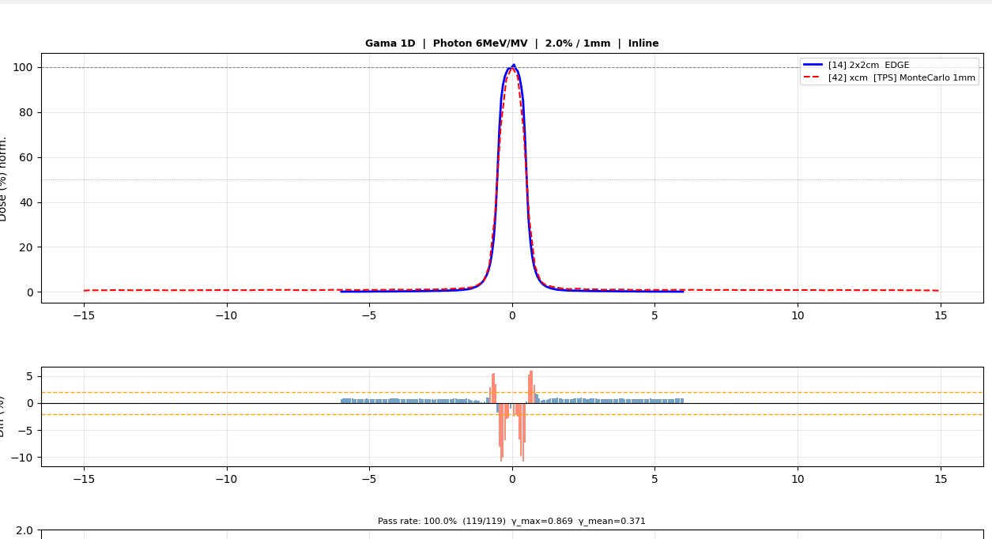
1x1 MC vs Edge (2%1mm) INLINE

Slide 31
OUTPUT
ssd90 z10 Edge

Slide 32
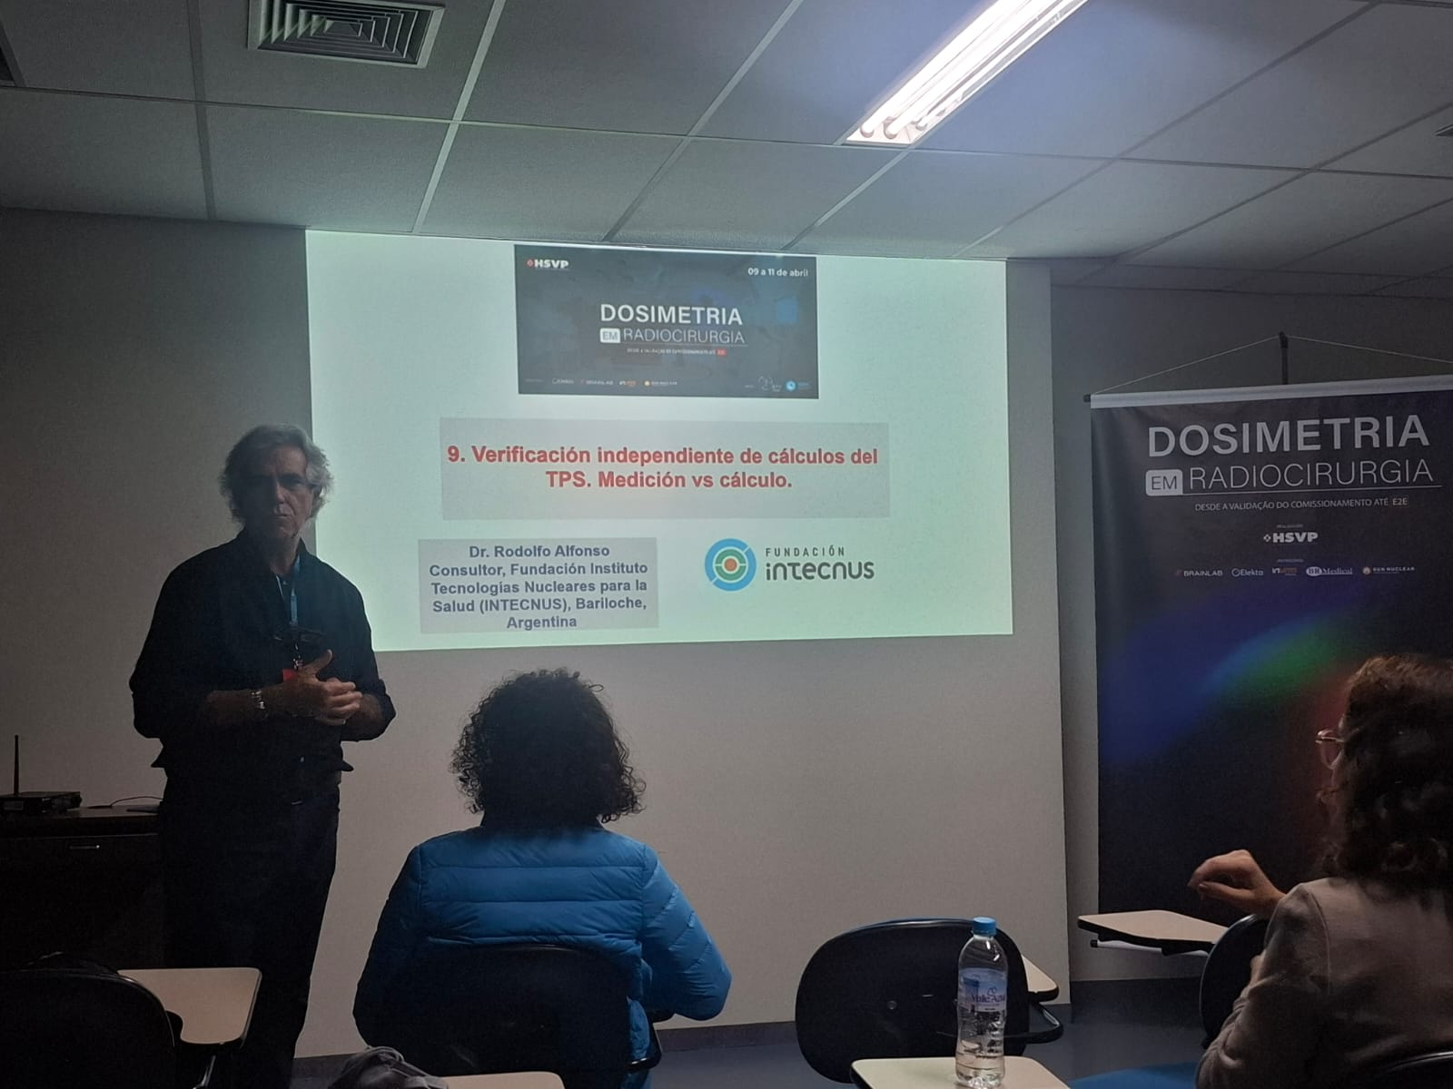
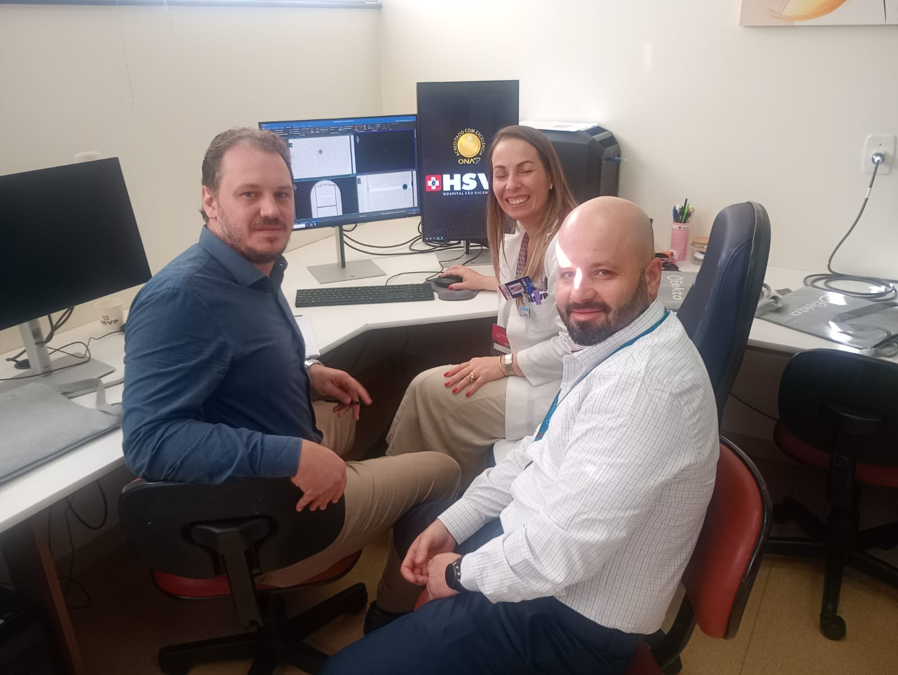
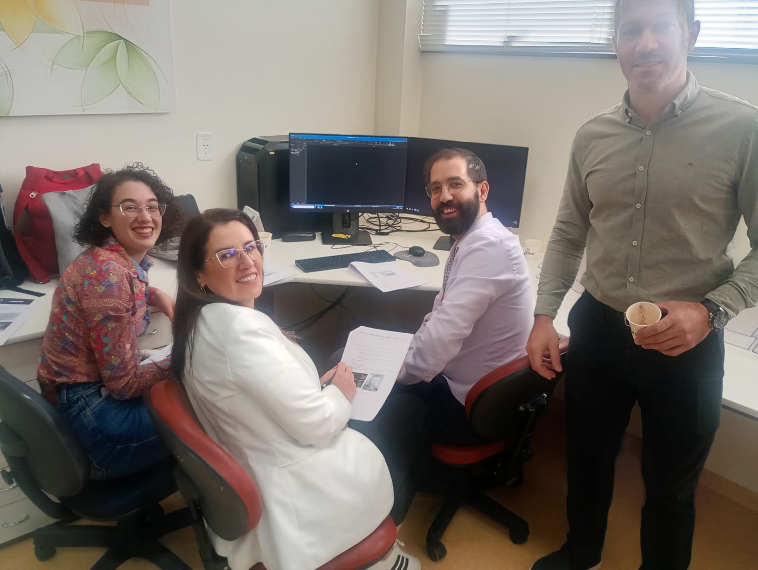

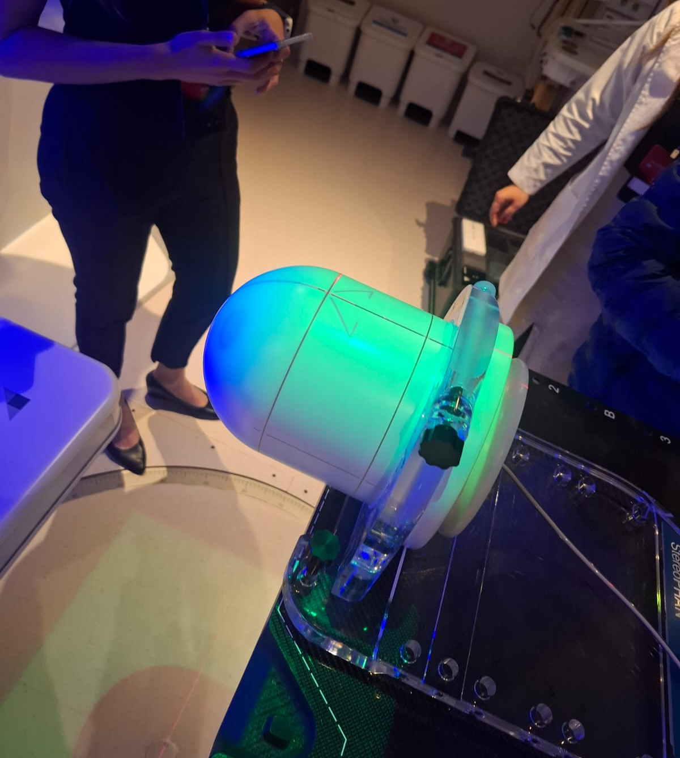
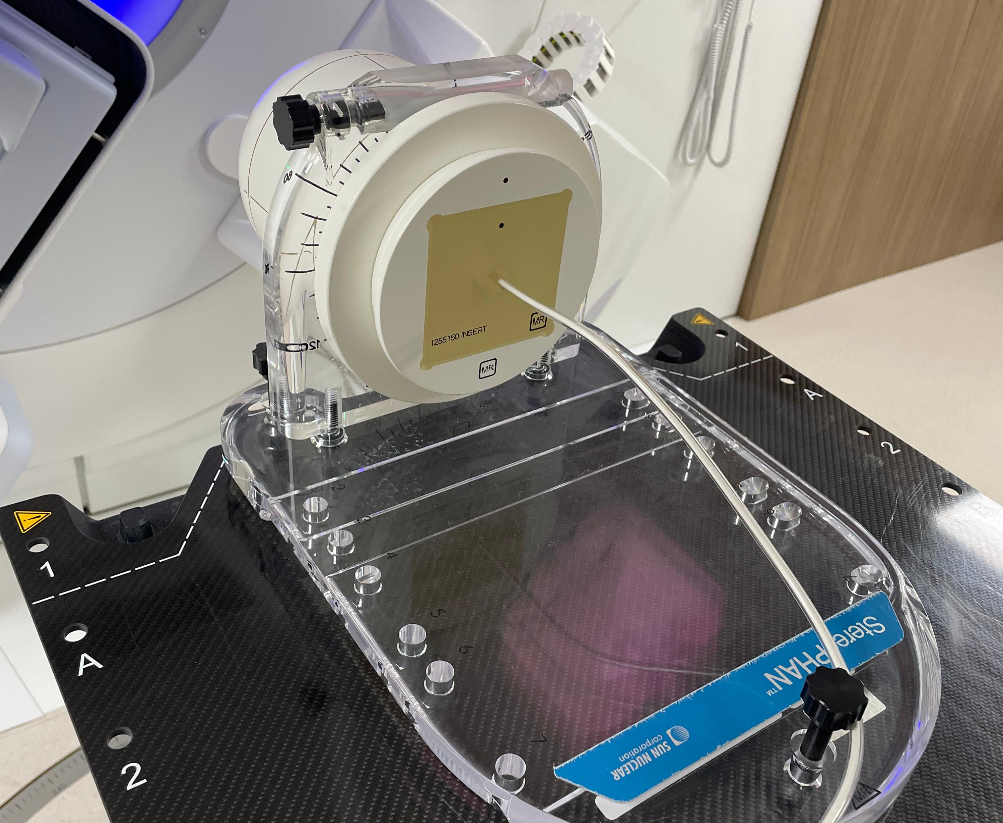
Gracias

